Slide 1
Vida online vs offline

Slide 2
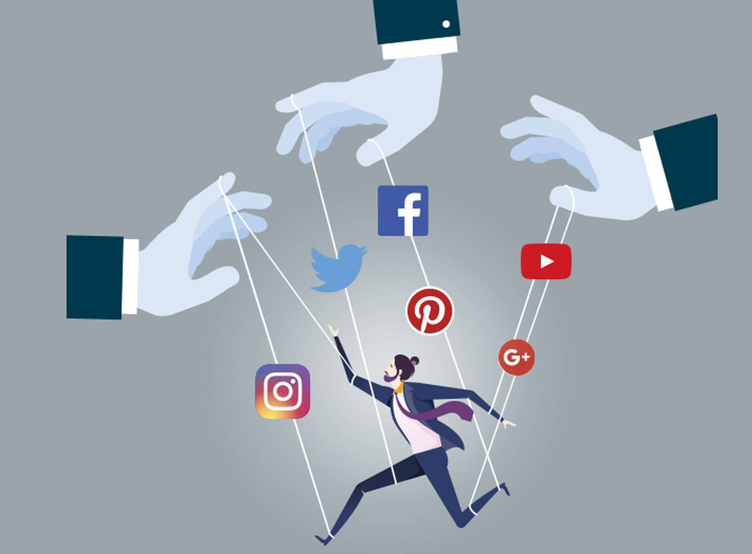
¿Cómo es nuestra vida?
ONLINE
OFFLINE
DILEMA

Slide 3
¿Qué es una avalancha?
- Es un desplazamiento de la capa de nieve que se dirige ladera abajo con una velocidad que puede variar.
- Las causas de las avalanchas pueden ser de origen natural como sobrecarga de nieve produciendo un colapso de la misma masa. por personas, esquiadores, montañistas, alpinistas, motos de nieve, y animales o aquellas provocadas o inducidas con explosivos, estas se clasifican como avalanchas artificiales.

Slide 4
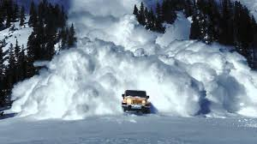
Dicho lo anterior: ¿Qué es una avalancha de información?
En el internet existe información de todo tipo, información buena, información mala, información útil, información inútil. Etc..
El problema surge en el momento que esta información nos rebasa totalmente y no tenemos la posibilidad de verificar y corroborar que sea cierta, esto sea en el ámbito académico, social profesional, de este ultimo realizaremos un análisis mas detallado para entenderlo.

Slide 5
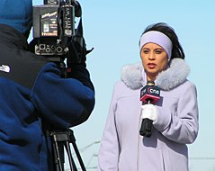
Manejo de la información de acuerdo al ámbito que se desarrolle:
FAMILIAR
PROFESIONAL
ACADÉMICO

Slide 6
Manejo de la información de acuerdo al ámbito que se desarrolle:
PROFESIONAL
Manejo de la noticia:
-UN VIRUS
¿Qué conocemos sobre el virus?
¿Cuál es el fin de dar a conocer la noticia?
¿Cuáles son los efectos de dar a conocer esa noticia?

Slide 7
Según el medio de transmisión
Periodismo gráfico:
Periodismo escrito:
Periodismo radiofónico
Periodismo audiovisual
Periodismo digital o ciberperiodismo

Slide 8
Según el tipo de información misión
Periodismo ambiental.
Periodismo científico.
Periodismo ciudadano
Periodismo cultural.
Periodismo de guerra.
Periodismo de datos.

Slide 9
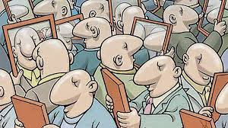
Variaciones de la lengua
La epidemia del narcicismo

Slide 10
REVISIÓN DE TAREAS

